Slide 1
NARKOTICI
ETANOL –C2H5OH
METANOL – CH3OH

Slide 2
ETANOL
Rabi se u različite svrhe: kao dezinfekcijsko sredstvo, u industriji i preparatima u kućanstvu, u alkoholnim pićima
Pivo (6%)
Vino (10-20%)
Žestice (40-60%)
Male je molekulske mase, 46 daltona; Tv = 78 ̊C
Topiv u vodi i u mastima
Letalna doza za odraslu osobu iznosi 5-6 g/kg tjelesne mase

Slide 3
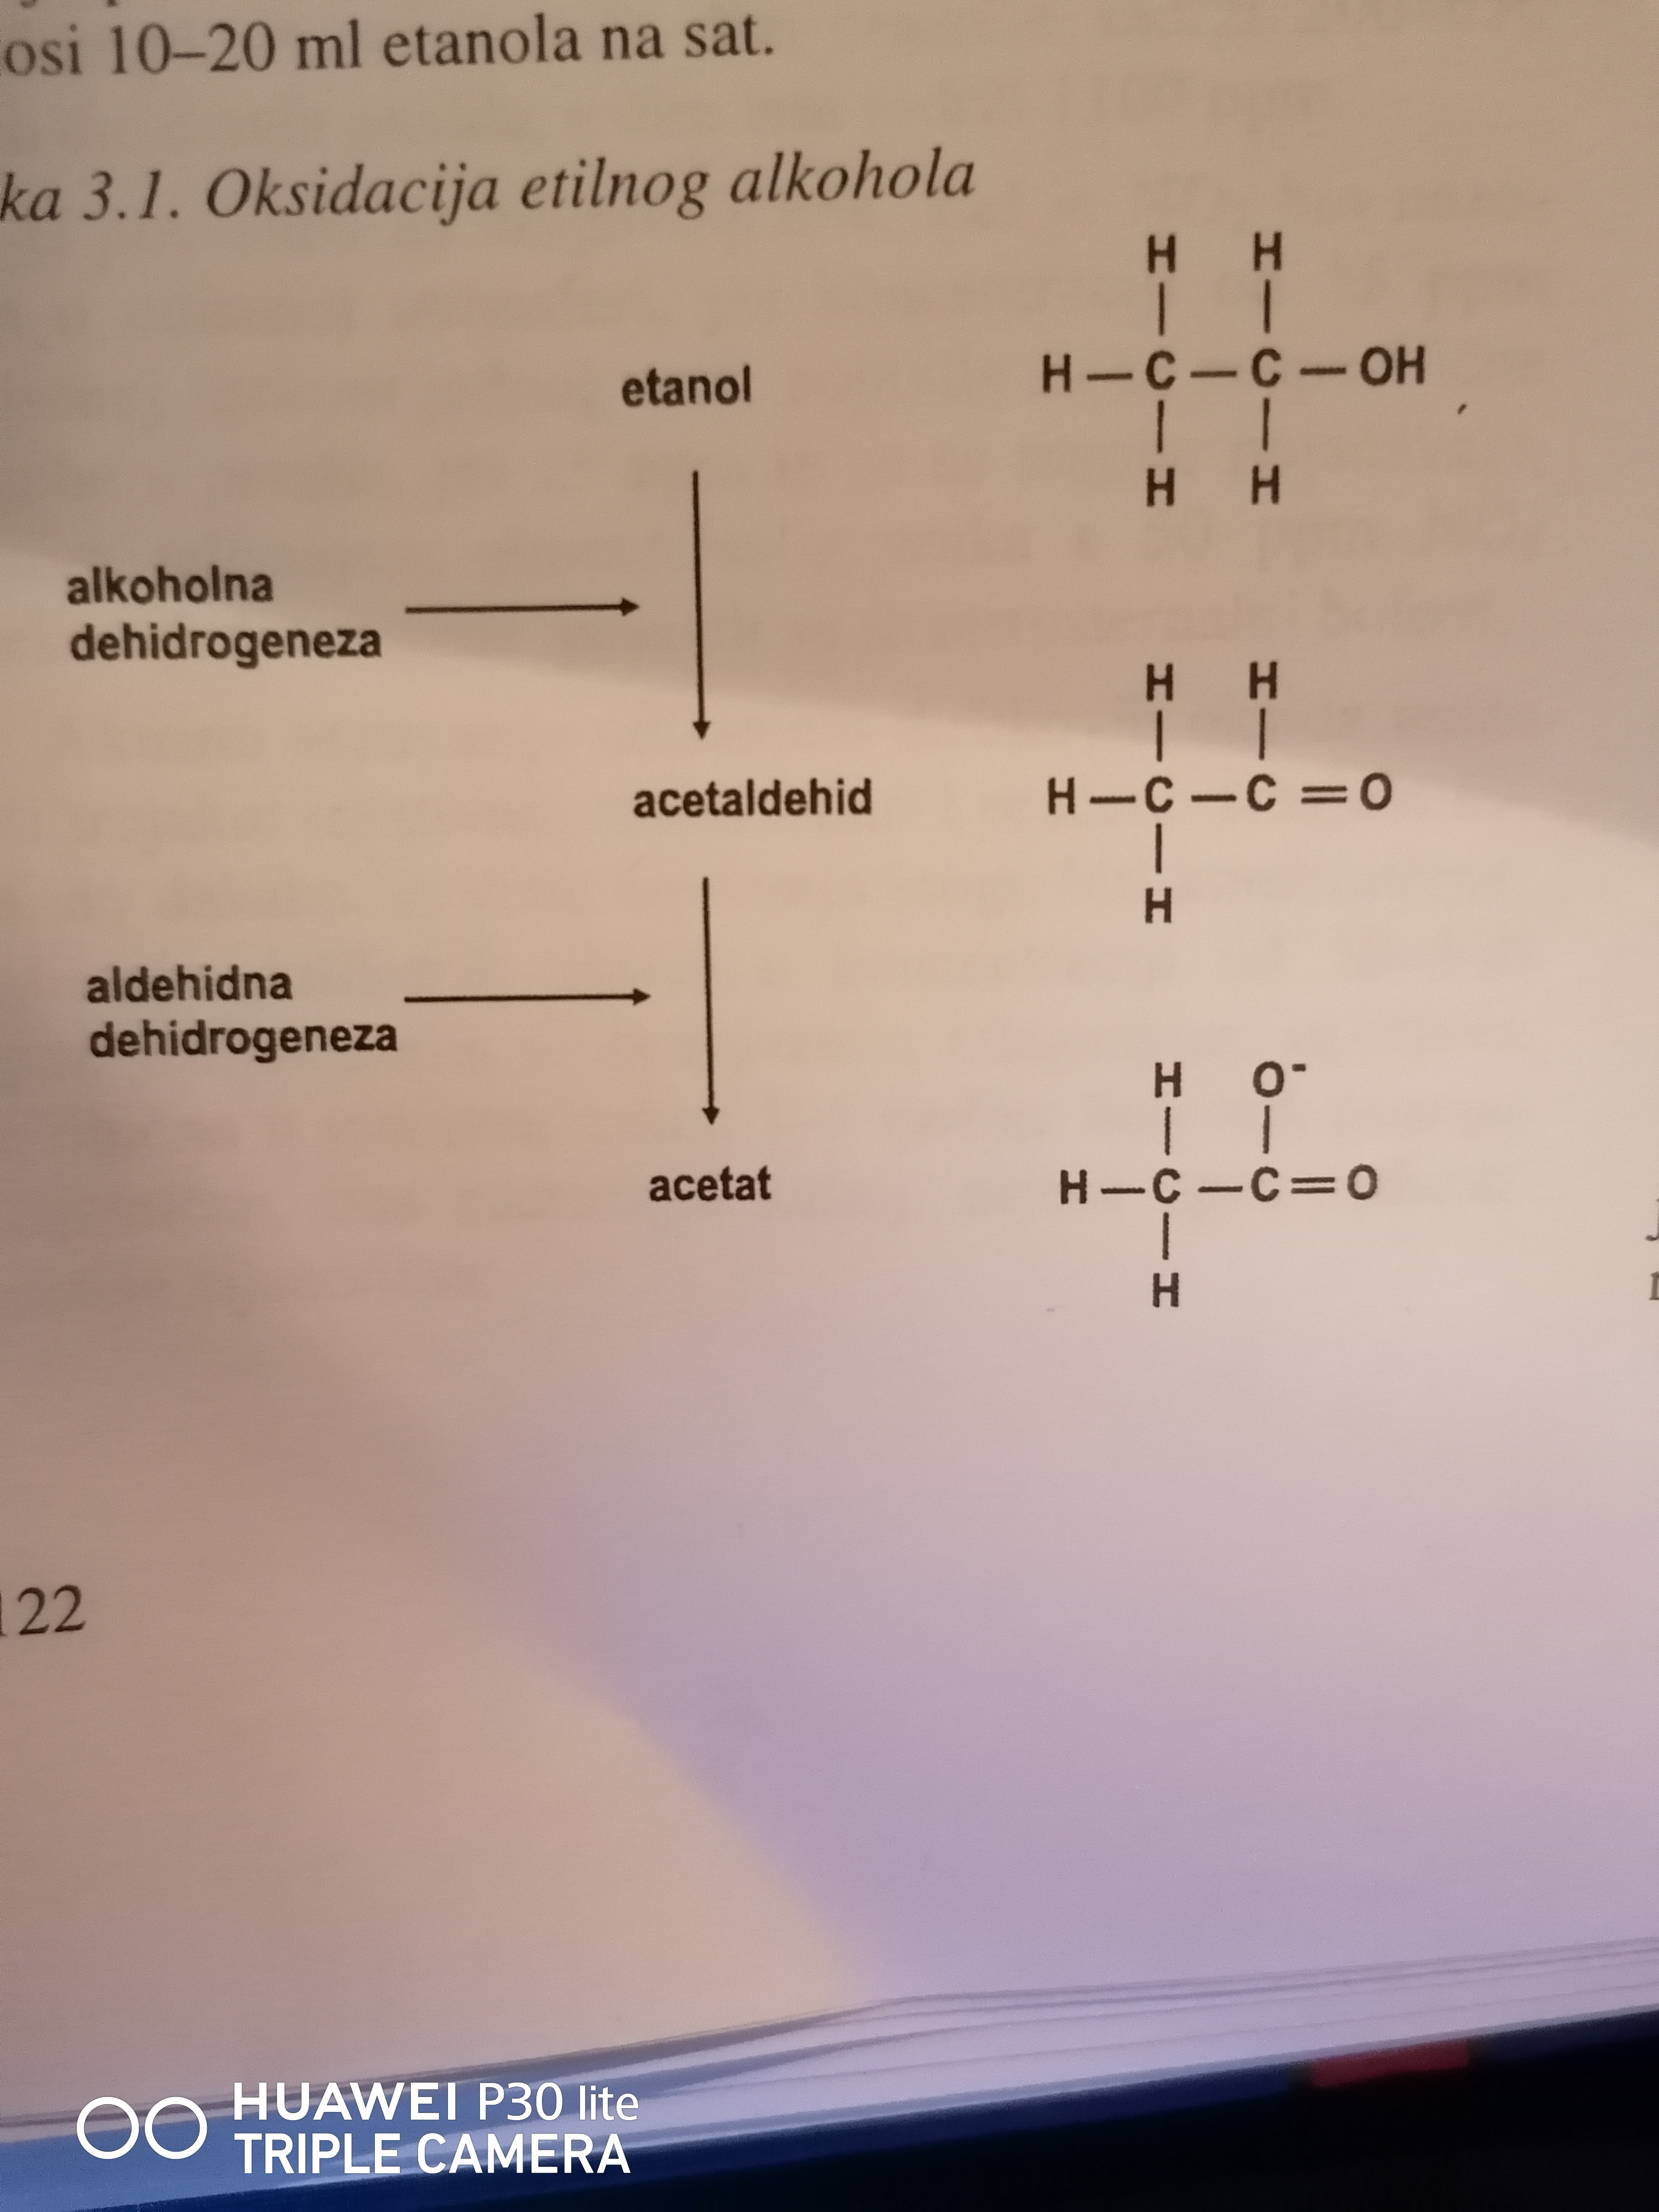
Više od 90% etanola odstranjuje se iz organizma enzimskom oksidacijom (primarno u jetri) alkoholnom dehidrogenazom
- Od svih otrovanja, ona zbog uzetog alkoholnog pića su najčešća

Slide 4
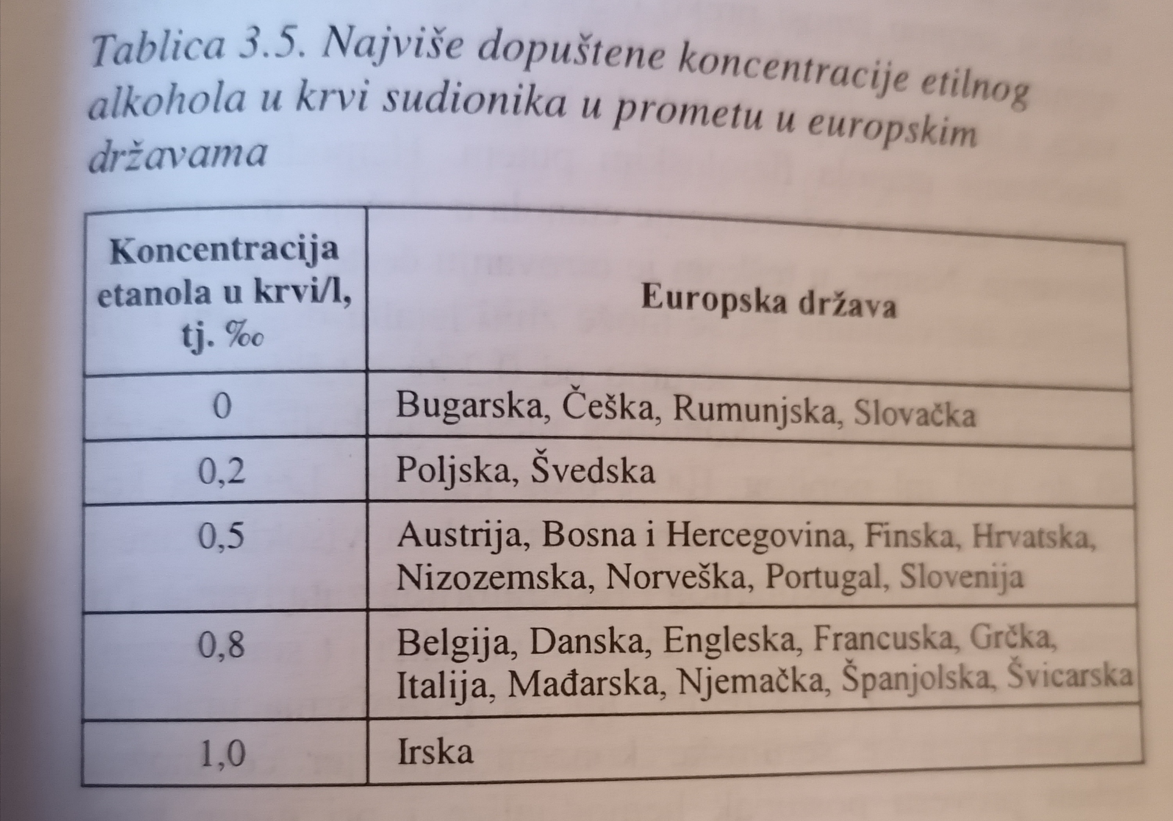
Najviše dopuštene koncentarcije etilnog alkohola u krvi sudionika u prometu u europskim državama

Slide 5
DIJAGNOSTIKA
Miris po alkoholnom piću nije dovoljan, jer mnoga alkoholna pića nemaju takav miris, kao i obratno.
Naime, kod mnogih bolesnika miris iz usne šupljine podsjeća na miris ali nema veze sa mirisom alkohola.
Pri sumnji na otrovanje zbog uzimanja alkoholnog pića, potrebno je odmah saznati koncentraciju etanola
u serumu.
Otrovanje zbog uzimanja etanola nastaje pri serumskoj koncentraciji etanola 0,3 – 0,5 %, stupor nastaje pri koncentraciji od oko 0,4 %, a koma pri koncentraciji iznad 0,5 ili 5%.
No, ipak već pri koncentraciji etanola od 0,35 % (što odgovara količini od oko 200 ml popitog čistog etanola)
Može se dogoditi stanje duboke kome i letalnog ishoda.

Slide 6
LIJEČENJE
U bolesnika teško otrovanog s etilnim alkoholom, ako se radi o uzimanju alkoholnog pića unutar
jednog sata, treba isprati želudac s vodom ili stimulirati povraćanje a potom primjeniti aktivni ugljen kako bi se spriječila daljnja apsorpcija.

Slide 7
ETANOL
Rabi se u različite svrhe: kao dezinfekcijsko sredstvo, u industriji i preparatima u kućanstvu, u alkoholnim pićima
Pivo (6%)
Vino (10-20%)
Žestice (40-60%)
Male je molekulske mase, 46 daltona; Tv = 78 ̊C
Topiv u vodi i u mastima
Letalna doza za odraslu osobu iznosi 5-6 g/kg tjelesne mase

Slide 8
Metanol je veće otrovnosti od etanola, zbog pretvaranja u metabolite.
Oko pet puta brže se metabolizira i izlučuje iz organizma od etanola. Izlučuje se u plućima i bubrezima
Letalna doza metanola iznosi u rasponu od 60 – 260 ml, a u zraku 200 ppm.

Slide 9
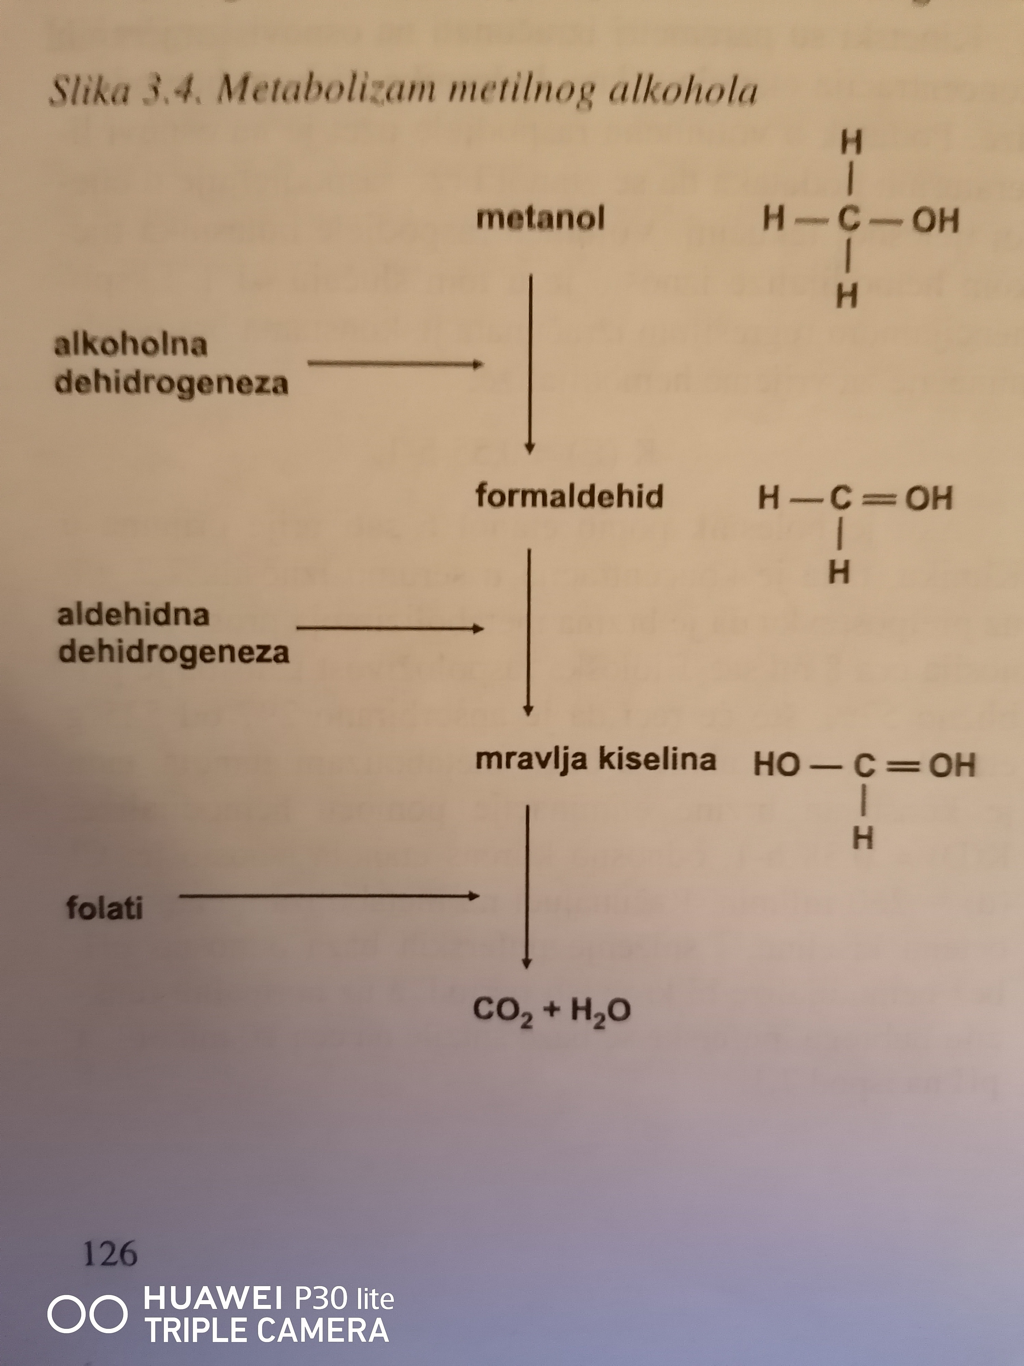
Metabolizam metilnog alkohola

Slide 10
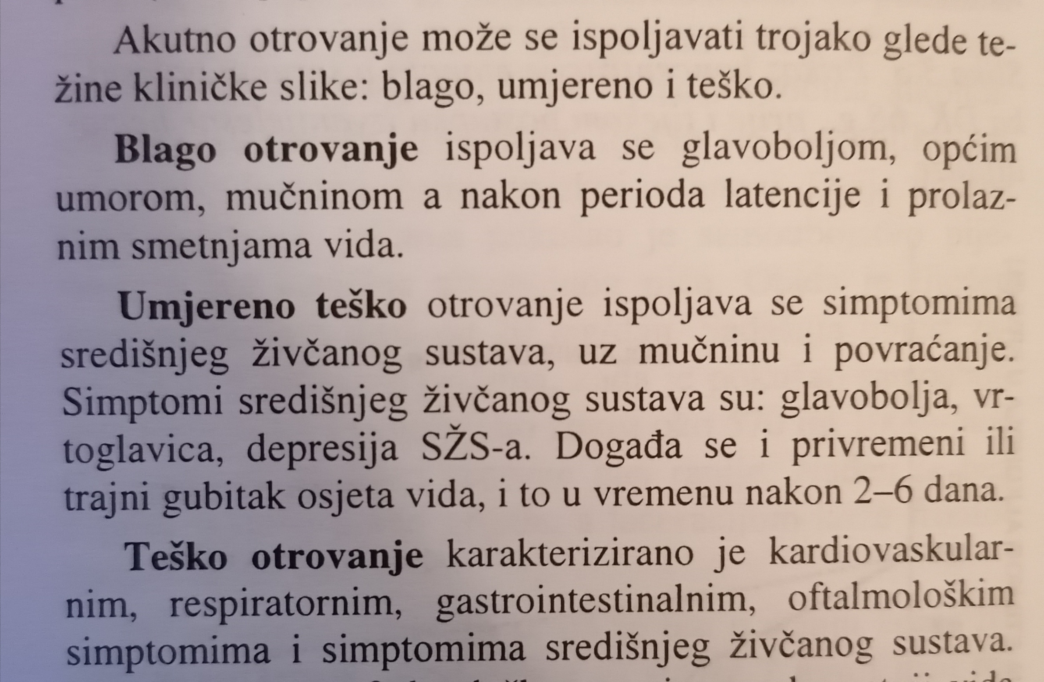
Klinička slika

